Slide 1


第六节 晶体的X射线衍射
本节主要内容:
1.6.1 晶体衍射的基本方法
1.6.2 X射线衍射方程
1.6.3 晶体X射线衍射的几种方法
1.6.4 原子散射因子和几何结构因子

Slide 2
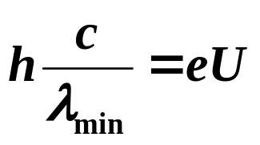
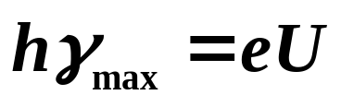
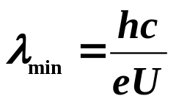
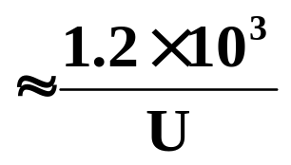



§1.6 晶体衍射
1.6.1 晶体衍射的基本方法
1.X射线衍射
X射线是由被高电压V加速了的电子，打击在“靶极”物质上而产生的一种电磁波。
(nm)

Slide 3

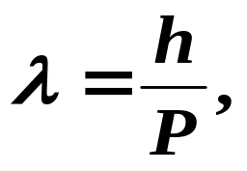
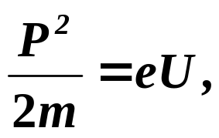
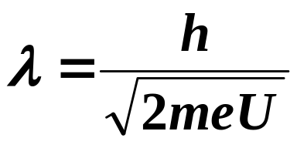
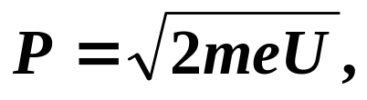


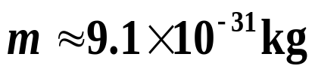
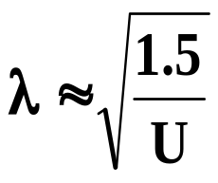

nm
在晶体衍射中，常取U--40千伏，所以λ--0.03nm 。
2.电子衍射
(nm)
nm
电子波受电子和原子核散射，散射很强透射力较弱，电子衍射主要用来观察薄膜。

Slide 4
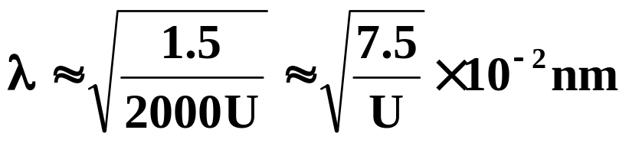
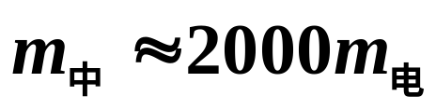

3.中子衍射
中子主要受原子核的散射，轻的原子对于中子的散射也很强，所以常用来决定氢、碳在晶体中的位置。
中子具有磁矩，尤其适合于研究磁性物质的结构。

Slide 5


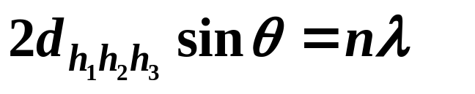
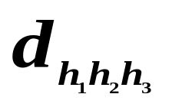
1.6.2 X射线衍射方程
1.布拉格反射公式
1
2
衍射加强的条件：
θ
θ
布拉格反射公式
n为整数，称为衍射级数。
是否可以用可见光进行晶体衍射呢？
θ
θ
A
C
B

Slide 6
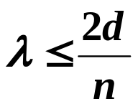


由上式可以看出：
，
不能用可见光进行晶体衍射。
2.劳厄衍射方程
设X射线源和晶体的距离以及观测点和晶体的距离都比晶体线度大得多。
(1)入射线和衍射线为平行光线；
(2)略去康普顿效应；
(3) 分别为入射和衍射线方向的单位矢量；
(4)只讨论布拉维晶格。

Slide 7
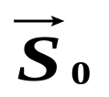
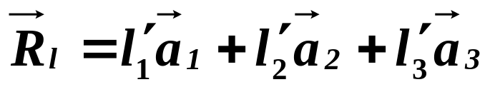


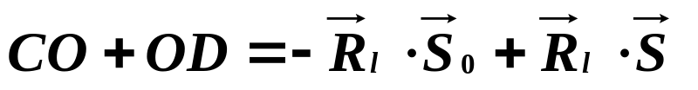
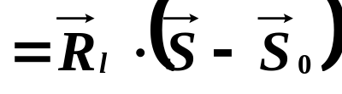
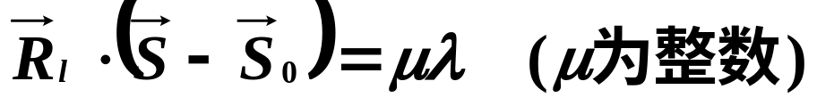
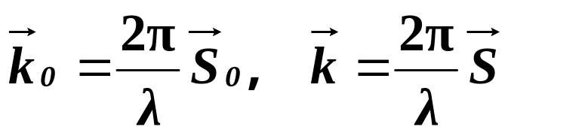
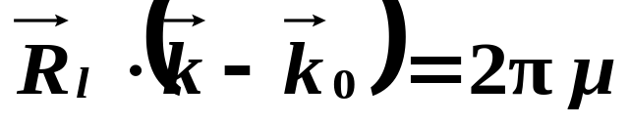
设A为任一格点，格矢
A
C
波程差
O
D
衍射加强条件为：
---劳厄衍射方程
波矢

Slide 8
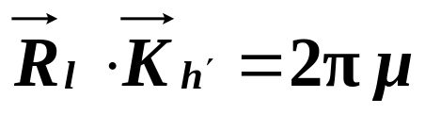
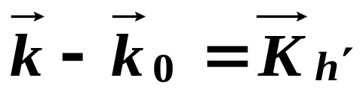
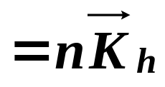
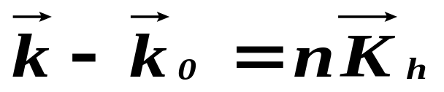
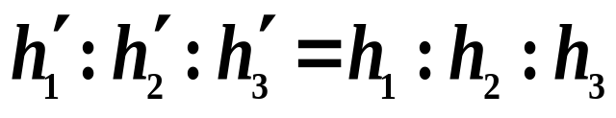
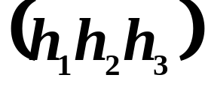
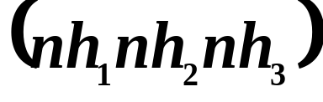
面指数，
衍射面指数。

Slide 9
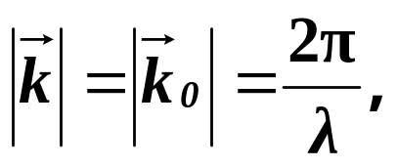
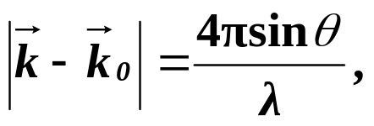


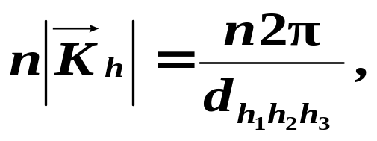
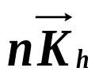
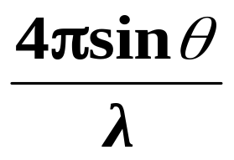
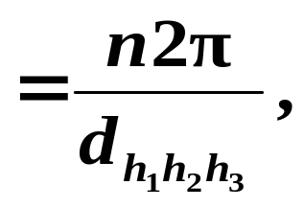
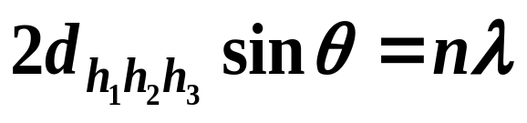
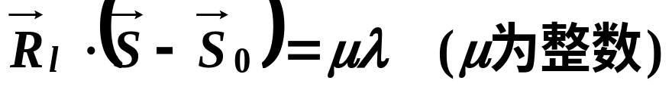
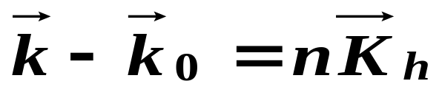
3.反射公式与衍射方程是等价的
θ
O
θ

Slide 10


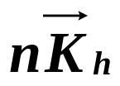
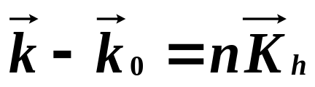
4.反射球
若
O
则 必落在以 和 的交点C为中心，2π/λ为半径的球面上，反之，落在球面上的倒格点必满足 ，这些倒格点所对应的晶面族将产生反射，所以这样的球称为反射球。
C
反射球中心C并非倒格点位置，O为倒格点。
如何作反射球呢?

Slide 11


设入射线沿CO方向，取线段 ，其中λ是所用单色X射线的波长，再以C为心，以 为半径所作的球就是反射球。
O、P、Q是反射球上的倒格点， CO是X射线入射方向，则CP是以OP为倒格矢的一族晶面(h₁h₂h₃)的反射方向，OP间无倒格点,所以CP方向的反射是n=1的一级衍射。
O
C
Q
O
P
而OQ联线上还有一倒格点，所以CQ方向的反射是二级衍射。
C

Slide 12

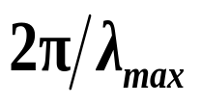


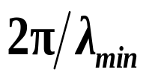
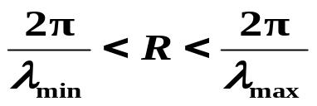
问题：
如果入射方向一定， 波长一定，一族晶面是否可能同时产生不同的反射级呢？
1.6.3 晶体X射线衍射的几种方法
1.劳厄法
(1)单晶体不动，入射光方向不变；
(2)X射线连续谱，波长在
间变化，反射球半径 。
O
在红色区域的倒格点和各球心的连线都表示晶体可以产生反射的方向(衍射极大方向)。

Slide 13
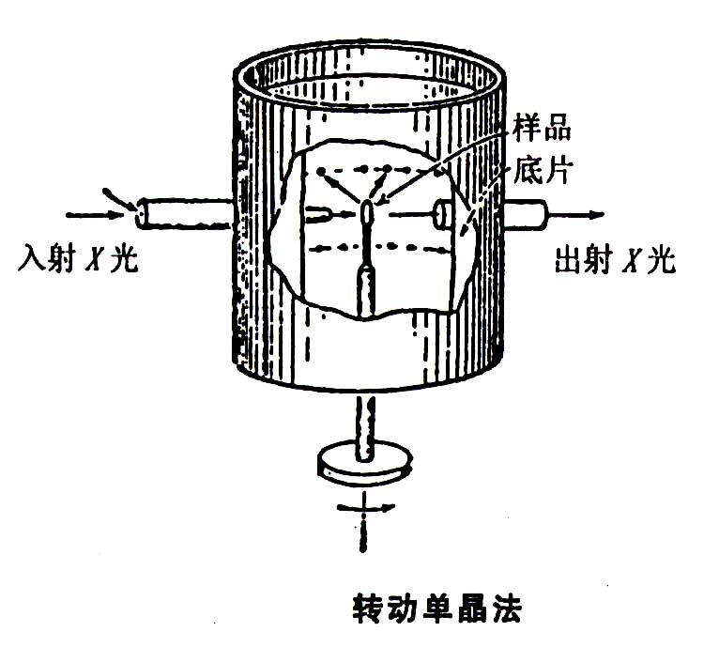
衍射斑点与倒格点相对应。
衍射斑点分布
倒格点的分布
倒格点对称性
晶格的对称性
当X光入射方向与晶体的某对称轴平行时，劳厄衍射斑点具有对称性。
用劳厄法可确定晶体的对称性
2.转动单晶法
(1)X射线是单色的；
(2)晶体转动。

Slide 14
CO为入射方向,晶体在O点处
晶体转动
倒格转动
反射球绕过O的轴转动
CP的方向即为反射线的方向
在圆筒形底片上衍射斑点形成一系列直线
反射线构成以转轴为轴的一系列圆锥
实际反射线是通过晶体O的
由直线间距计算晶格常量
P
O
C
O

Slide 15
O
根据衍射斑点间的距离可以求晶体的晶格常量。

Slide 16
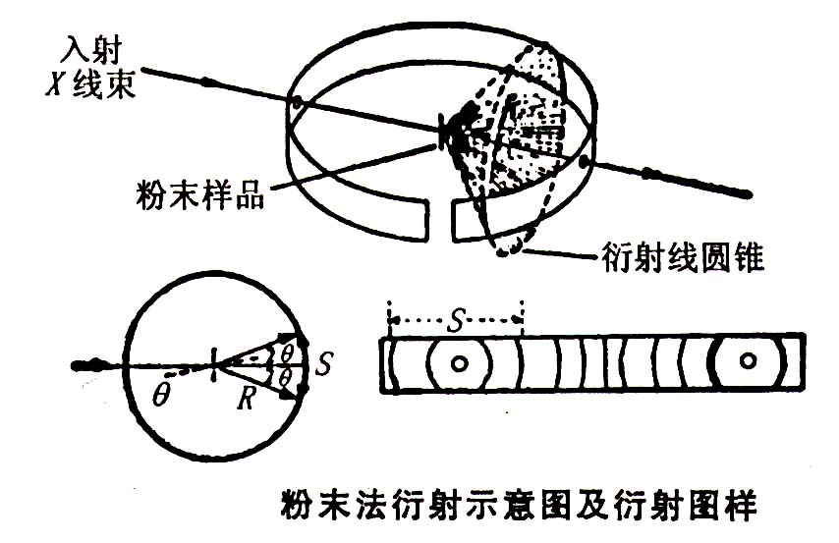
3.粉末法
(1)X射线单色(λ固定)；
(2)样品为取向各异的单晶粉末。
由于样品对入射线方向是“轴对称”的，不同晶面族的衍射线构成不同圆锥。衍射线与圆筒形相交，形成图示衍射条纹。
据不同的晶面族的衍射条纹位置θ和波长λ，可求出晶面族面间距，进而确定晶格常量。

Slide 17
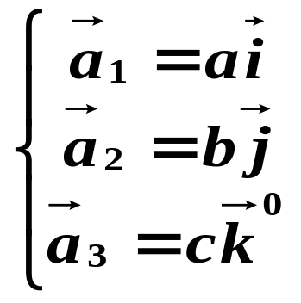
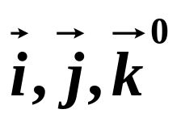
例1：设有某一晶体具有简单正交格子的结构，其棱边长度分别为a、b、c，现在沿该晶体的［1，0，0］方向入射X射线。（1）确定在哪些方向上出现衍射极大？并指出在什么样的波长下，能观察到这些衍射极大。（2）如果采用劳厄法作X-射线衍射实验，请指出衍射斑点的分布。
解：
简单正交格子正格基矢：
表示沿三个坐标轴方向的单位矢量。

Slide 18
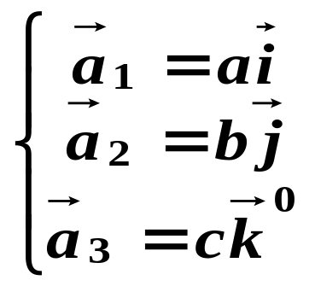
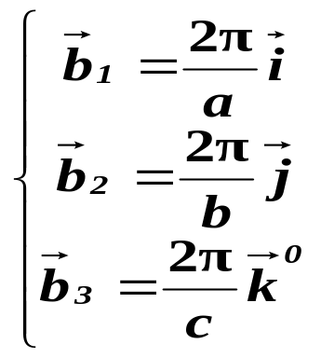
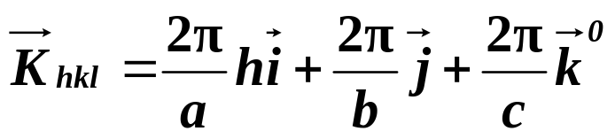



简单正交格子正格基矢：
其倒格基矢：
倒格矢：
据题意，入射的X射线的波矢
设衍射波矢为
（衍射前后波长保持不变）

Slide 19





由劳厄衍射方程：
得：

Slide 20




Slide 21


（2）由波长一式可以看出，如果（nh,nk,nl）满足衍射极大的话，那么 也满足衍射极大。
与 对应的衍射方向表示成 。
它们是以［1，0，0］为轴二度旋转对称的，所以其衍射斑点将呈现出二度旋转对称性。

Slide 22
1.6.4 原子散射因子和几何结构因子
X射线与晶体相互作用
几何结构因子
某些方向干涉极大某些方向干涉极小
X射线受原子散射
各原子的散射波间相互干涉
原子散射因子
X射线受原子中电子的散射

Slide 23
1.原子散射因子
原子内每个电子对X射线散射波振幅A_{e}
原子内所有电子对X射线散射波振幅A_{a}
原子散射因子f=A_{a}/A_{e}
(1)定义
原子内所有电子的散射波的振幅的几何和与一个电子的散射波的振幅之比称为该原子的散射因子。

Slide 24





(2)计算
P
为原子中某一点P的位矢，
和 分别为入射方向和散射方向的单位矢量，则P点和O点散射波之间的位相差为：
O
设O处一个电子在观测点产生的振幅为A_{e}，则P点的一个电子在观测点产生的振幅就是：

Slide 25






为电子分布函数(概率密度)， 在P点附近体积元dτ内的电子个数为： 。
这 个电子在观测点产生的振幅就是：
原子中所有电子引起的散射波在观察点的总振幅为：
原子散射因子：

Slide 26





讨论：
(1)因为 一定， 只依赖于散射方向，因此，散射因子是散射方向的函数；
(2)不同原子， 不同，因此，不同原子具有不同的散射因子；
(3)
原子所引起的散射波的总振幅也是散射方向的函数，也因原子而异。

Slide 27









若电子分布函数是球面对称的，
ϕ
当

Slide 28


沿入射方向，原子散射波的振幅等于各个电子散射波的振幅的代数和。
由傅里叶逆变换得：
实验测知原子散射因子，可求出电子在原子内的分布。

Slide 29
2.几何结构因子
总的衍射强度取决于两个因素：
(1)各衍射极大的位相差；
(2)各衍射极大的强度。
---各子晶格的相对位置。
---不同原子的散射因子。

Slide 30






(1)定义
原胞内所有原子的散射波，在所考虑方向上的振幅与一个电子的散射波的振幅之比。
(2)计算
设原胞内有n个原子，它们的位矢分别为
位矢为 的原子和原点处的原子的散射波的位相差为：

Slide 31







在所考虑方向上,几何结构因子为

Slide 32





例2：面心立方晶格的几何结构因子。
面心立方平均每个布拉维原胞包含4个原子，将其坐标
代入公式:
得：

Slide 33





当 部分为奇数或部分为偶数时，几何结构因子为零，相应的反射消失。
例3： 金刚石结构的几何结构因子
金刚石结构平均每个布拉维原胞包含8个原子，将其坐标：
代入

Slide 34





Slide 35





S₁正是在面心立方格点上所放置的基元 的结构因子 。

Slide 36





例4：一氯化铯结构的AB晶体，A与B离子的散射因子分别为f_{A}和f_{B，}且为实数。(1)求出晶体的几何结构因子；(2)设f_{A}=f_{B，}求衍射消光条件； (3)设f_{A}=f_{B，}粉末衍射中最小衍射角为30⁰，X光波长为
求晶格常数。
解:
(1)
A离子坐标为 ,B离子坐标为
(2)
全为奇数时消光。

Slide 37





(3)
对应于最小的衍射角θ=30⁰，

Slide 38


例5：采用转动单晶法对某一具有简单四角格子结构的单晶体作X射线衍射实验，晶体绕四度旋转轴---C轴进行转动，波长λ= 0. 1542nm的X射线沿着垂直于C轴的方向入射。感光胶卷的半径r=3cm。第0层线上的衍射斑点离中心点(即入射线的斑点)的距离分别为0.54，0.75，1.08，1.19，1.52，1.63，1.71，1.97cm。而第1层线与第0层线间的距离为0.66cm。试求该晶体的晶格常量a和c。
解：四方晶系：
倒格基矢：
正格基矢：

Slide 39



(1)求c：
第2层
第1层
第0层
中心点
O
转轴沿C方向，所以所有倒格矢
分别处在第0，1，2等平面层内,这些平面层都与C轴垂直。
A
B
α
O
C

Slide 40







第0层
A
第1层
B
α
O
C
第2层

Slide 41







(2)求a：
L
ϕ=2θ
θ
中心点
晶面
第0层线上的截面图

Slide 42









i
1
2
3
4
5
6
7
8
L
0.54
0.75
1.08
1.19
1.52
1.63
1.71
1.97
θ(弧度)
0.09
0.125
0.18
0.198
0.253
0.272
0.285
0.328
sinθ
0.284
0.125
0.178
0.196
0.250
0.268
0.281
0.322
γ
1
(hk0)
(100)
(110)
(200)
(210)
(220)
(300)
(310)
(320)

Slide 43





γ
1
2
4
5
8
9
10
13
(hk0)
(100)
(110)
(200)
(210)
(220)
(300)
(310)
(320)
N
1
2
4
5
8
9
10
13
a
o.859
0.874
0.861
0.877
0.871
0.861
0.867
0.863

Slide 44
例6：已知Ta晶体属于立方晶系，现以波长λ =0.15405nm的X射线对Ta晶体粉末作德拜法(粉末法)衍射实验，假设胶卷的半径r=5cm。在胶卷上测得一系列衍射谱线，其中离中心点最近的5条谱线离中心点的距离分别如下表所示：
1
2
3
4
5
L/cm
3.42
4.91
6.14
7.30
8.45
(1)决定Ta晶体属于体心立方结构还是面心立方结构；
(2)求出Ta晶体的晶格常量。

Slide 45




解：(1)确定结构：
对于立方晶系：
正格基矢：
倒格基矢：
L
ϕ=2θ
θ
中心点
晶面

Slide 46


L
ϕ=2θ
θ
中心点
晶面
r=5cm.

Slide 47




i
1
2
3
4
5
L
3.42
4.91
6.14
7.30
8.45
θ /度
19.6
28.1
35.2
41.8
48.4
sinθ
0.335
0.47
0.576
0.667
0.747
sin²θ
0.113
0.222
0.332
0.444
0.559
γ
1
Ta晶体属于什么结构呢?

Slide 48

考虑到几何结构因子：
对于体心立方必须满足：nh+nk+nl=偶数。
对于面心立方必须满足：nh，nk，nl全为奇数或全为偶数。
i
1
2
3
4
5
(nhnknl)(bcc)
(110)
(200)
(211)
(220)
(310)
N (bcc)
2
4
6
8
10
(bcc)
1
2
3
4
5
(nhnknl)(fcc)
(111)
(200)
(220)
(311)
(222)
N (fcc)
3
4
8
11
12
(fcc)
1
1.33
2.667
3.667
4
Ta晶体属于体心立方结构。

Slide 49



(2)求a：
由 值比较可知，Ta晶体属于体心立方结构。
i
1
2
3
4
5
L/cm
3.42
4.91
6.14
7.30
8.45
19.6
28.1
35.2
41.8
48.4
θ/度
sinθ
0.335
0.47
0.576
0.667
0.747
sin²θ
0.113
0.222
0.332
0.444
0.559
γ
1
(nhnknl)
(110)
(200)
(211)
(220)
(310)
N
2
4
6
8
10
a/nm
0.325
0.327
0.327
0.327
0.326

